Slide 1

TRABAJO PRACTICO POWER POINT NOMBRE: LISANDRO TOBAR
MATERIA: LABORATORIO DE INFORMATICA
CURSO:1”A”
PROFE: ANDREA GOMES

Slide 3
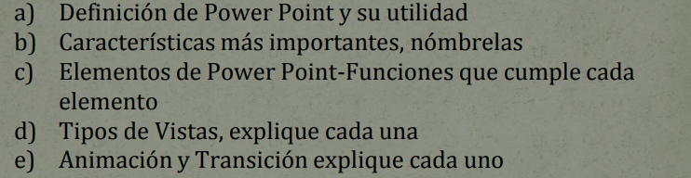
RESPUESTAS

Slide 4

Definision de power point y sus utilidad
Power Point o PowerPoint es el nombre de uno de los programas más populares creados por Microsoft. Se trata de un software que permite realizar presentaciones a través de diapositivas. El programa contempla la posibilidad de utilizar texto, imágenes, música y animaciones.
https://www.google.com.ar/search?q=definision+de+power+point+y+sus+utilidades&ei=cZU9p

Slide 5
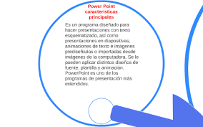
Caracteristicas mas importantes nombralas
Es fácil de usar.
Permite crear presentaciones atractivas.
Brinda viñetas simples.
Ofrece una disposición sencilla de la información.
Es fácil de presentar.
Sus archivos son vulnerables.
Sus presentaciones se desarrollan en una narrativa lineal.
No ofrece mucha compatibilidad
https://www.google.com.ar/search?q=caracteristicas+mas+importante+de+power+point&ei=A5U9ZPTGIM7c1sQPo6yRuAg&ved=0ahUKEwi01JTYyrH-

Slide 6
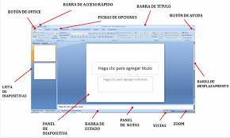
Elementos de power point funciones que cumple cada elemento
Inicio. ...
Insertar. ...
Diseño. ...
Transiciones. ...
Animaciones. ...
Presentación de diapositivas. ...
Revisar. ...
Vista.
https://www.google.com/search?q=elementos+de+power+point+funsion+que+cumple+cada+uno&ei=lq89ZN3aE-eZ1sQPtI2T-Ak&ved=0ahUKEwjd_f2D5LH-AhXnjJUCHbTGBJ8Q4dUDCA8&uact=5&oq=elementos+de+power+

Slide 7
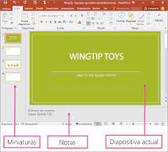
Tipos De Vistas
Vista normal.
Vista Clasificador de diapositivas.
Vista Página de notas.
Vista Esquema (disponible en PowerPoint 2016 para Mac y versiones más recientes)
Vista Presentación con diapositivas.
Vista Moderador.
https://www.google.com.ar/search?q=tipos+de+vistas+de+power+point&ei=A5c9ZJSNDIXP1sQPiMGYkAY&ved=0ahUKEwjUmpLMzLH-AhWFp5UCHYggBmIQ4dUDCA8&uact=5&oq=tipos+de+vistas+de+power+point&gs_lcp

Slide 8
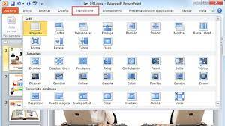
Animación y Transición
Una animación es un efecto especial que se aplica a un solo elemento de una diapositiva, como texto, forma, imagen, etc. Una transición es el efecto especial que se produce al salir de una diapositiva y pasar a la siguiente
. https://www.google.com.ar/search?q=animaci%C3%B3n+y+transici%C3%B3n+de+power+point&ei=8Jc9ZLffJo_g1sQP5PWo-AE&ved=0ahUKEwi3l669zbH-AhUPsJUCHeQ6Ch8Q4dUDCA8&uact=5&oq=animaci%C3

